Slide 1
SECRETARIA ESTADUAL DE SAÚDE PÚBLICA DO RN
COORDENADORIA DE ATENÇÃO A SAÚDE - CAS
COORDENADORIA DE REGULAÇÃO DE SERVIÇOS E AVALIAÇÃO – CORSA
SURBOORDENADORIA DE REDES DE ATENÇÃO E LINHAS DE CUIDADO – SRAS
SUBCOODENADORIA DE REGULAÇÃO DE URGÊNCIA, EMERGÊNCIA E SAMU
REDE DE URGÊNCIA E EMERGÊNCIA
Apresentação do Plano de Reestruturação da Rede de Urgência e Emergência do RN
2022-2024
Junho, 2022

Slide 2
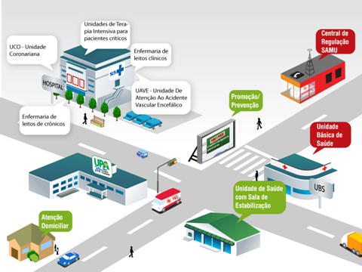
REDE DE ATENÇÃO ÀS URGÊNCIAS E EMERGÊNCIAS
Tem a finalidade de ampliar e qualificar o acesso humanizado e integral aos usuários em situação de urgência com rapidez e no momento oportuno, através da articulação e integração de todos os estabelecimentos de saúde do RN.

Slide 3
ATOS NORMATIVOS PARA A RUE DO MINISTÉRIO DA SAÚDE
O processo de implantação da RAU/RN vem sendo desenvolvido pelo Grupo Executivo Temático de acordo com os Atos Normativos da Rede de Atenção às Urgências e Emergências abaixo relacionados:
PORTARIA Nº 1.600/GM/MS, DE 07 DE JULHO DE 2011 – Reformula a política nacional de atenção as urgências e institui a rede de atenção as urgências no Sistema Único de Saúde – SUS
PORTARIA DE CONSOLIDAÇÃO Nº 3 - Consolidação das normas sobre as redes do Sistema Único de Saúde.

Slide 4
ATOS NORMATIVOS PARA A RUE RN DO MINISTÉRIO DA SAÚDE
PORTARIA Nº 665, DE 12 DE ABRIL DE 2012 - Dispõe sobre os critérios de habilitação dos estabelecimentos hospitalares, como Centro de Atendimento de Urgência aos Pacientes com Acidente Vascular Cerebral (AVC), no âmbito do SUS.
PORTARIA Nº 220/GS/SESAP/RN, DE 19 DE JULHO DE 2012 – Institui o Grupo Condutor Estadual das Redes Temáticas de Atenção á Saúde no âmbito do SUS/RN.
PORTARIA N° 1.499 DE 12 JULHO DE 2012 – Aprova a ETAPA I do PLANO DE AÇÃO da Rede de Atenção às Urgências do Estado do Rio Grande do Norte e Municípios, que alocam recursos financeiros para sua implantação.
PORTARIA Nº 1.326 DE 27 DE JUNHO DE 2012 – Habilita a Secretaria Estadual do Rio Grande do Norte à receber Unidades de Suporte Básico Avançado destinadas ao Serviço de Atendimento Móvel de urgência (SAMU 192) da Central Regional Metropolitana Leste do Rio Grande do Norte e autoriza a transferência de custeio à Secretaria Estadual de Saúde do Rio Grande do Norte.
PORTARIA Nº 1.278 DE 21 JUNHO DE 2012 – Redefine o limite financeiro anual do recurso destinado ao incentivo de custeio do Serviço de Atendimento Móvel de urgência (SAMU 192) da Central de Regulação do Metropolitana Leste do Rio Grande do Norte.

Slide 5
COMPONENTES E INTERFACES DA REDE DE ATENÇÃO ÀS URGÊNCIAS

Slide 6
COMPONENTES DA RUE NO RN (pontos de atenção)
Promoção e Prevenção – Visa fortalecer o trabalho intersetorial no sentido de reduzir as lesões e mortes pelo trânsito e integrar as ações de promoção da saúde e prevenção de agravos à dinâmica operacional da RUE
Atenção Primária – visa assegurar o primeiro cuidado às urgências e emergências em ambiente adequado, até a estabilização ou transferência a outros pontos da rede, através da implantação de salas de observação nas Unidades Básicas de Saúde/Equipes de Saúde da Família.
Salas de Estabilização - Local de estabilização de pacientes críticos/graves, de funcionamento 24 horas, em vazios assistenciais. É vinculada a uma unidade de saúde, articulando e conectando aos outros níveis de atenção para posterior encaminhamento à rede de atenção a saúde.
TEMOS DUAS SALAS DE ESTABILIZAÇÃO HABILITADAS NO RN: GOIANINHA E MONTE ALEGRE

Slide 7
Unidades de Pronto Atendimento – UPA 24h (serviços habilitados, qualificados pelo MS)
Natal: 04 UPAs - UPA 24H Pajuçara, UPA 24H Esperança, UPA 24H Potengi e UPA 24H Cidade Satélite (todas habilitadas e qualificadas)
01 tipo III – UPA Esperança
03 tipo II – UPA Pajuçara, UPA Potengi e UPA Satélite
Parnamirim: 01 UPA tipo II (habilitada) – UPA Maria Nazaré Silva dos Santos
Macaíba: 01 UPA tipo I (habilitada e qualificada) - UPA Aluízio Alves
São José do Mipibu: 01 UPA tipo II (habilitada e qualificada) - UPA Geraldo de Souza
Mossoró: UPA Conchecita Ciarlini, UPA Raimundo Benjamim Franco, UPA Tarcísio de Vasconcelos Maia - 01 UPA tipo I (habilitada) e 01 UPA tipo porte II
Assú - UPA 24H Dr. Milton Marques de Medeiros - Tipo I

Slide 8
Componente Pré-Hospitalar – Serviço de Atendimento Móvel de Urgência - SAMU 192 – composto por Unidades de Suporte Básico e Unidades de Suporte Avançado, além das Centrais de Regulação Médica das Urgências (SAMU e CAPH).
A partir dessas ações junto a espera-se complementar a cobertura do SAMU 192 para todo estado, e com a progressão das negociações e as cooperações realizadas entre estado e municípios, será possível realizar uma expansão gradativa do SAMU. Espera-se que assim que possível as cooperações realizadas serão gradativamente absorvidas pelos consórcios interfederativos para contratação de profissionais e serviços.
Na proposta de reestruturação do atendimento às urgências prevê-se a expansão e regionalização do SAMU 192 e das CRU com objetivo do efetivo atendimento para 100% do estado, sendo consideradas as oito (08) regiões para cobertura de assistência do SAMU 192. Estando estas, agrupadas em duas Macrorregiões como rege o Ministério da Saúde que divide o RN em duas grandes macrorregiões (Metropolitana ampliada e Oeste Ampliada).

Slide 9
Atualmente os municípios entram com contrapartidas não padronizadas, ficam responsáveis pela contratação de equipe de enfermagem, disponibilização de base descentralizada e alimentação dos profissionais que irão atuar nas ambulâncias que são de responsabilidade municipal. Os profissionais contratados não recebem um único valor de salário, e aqueles contratados como pessoa física não possuem garantias e direitos trabalhistas. Com a contratação via consórcio, a contratação será a através de chamada pública para médicos (por pessoas jurídicas) e para os demais profissionais será aberta uma seleção e a contratação será pela CLT.
Para a parte regulatória, existe a CRU SAMU NATAL regulando o SAMU NATAL, e espera-se ter duas CRU para regular todo restante do estado: a CRU SAMU 192 RN e a CRU SAMU MOSSORÓ
A Central de Acesso às Portas Hospitalares (CAPH) foi idealizada pela Portaria 413/2014 GS/SESAP, a qual já descrevia as atribuições desta central. Ela tem como papel fundamental ordenar o fluxo a ser seguido pelas ambulâncias que não são as do SAMU.
Tem como objetivo regular o acesso dos usuários considerando-se a origem da condição do paciente, se eletiva ou de urgência, sendo importante mecanismo para a garantia da equidade no acesso aos serviços especializados, do fluxo dos pacientes para os níveis mais complexos, reorganizando a oferta de serviços, buscando assim, a melhor alternativa assistencial para a necessidade apresentada.

Slide 10
DISTRIBUIÇÃO DE AMBULÂNCIAS NA ATUALIDADE E COM A EXPANSÃO DO SAMU 192
REGIÃO | POPULAÇÃO SEM COBERTURA NO RN (base ano de 2020) | CONSEGUE ACRESCER NO TOTAL PARA O RN (vazios assistenciais, as distâncias existentes e as demandas de pré-hospitalar e interhospitalar)
1ª REGIÃO | 182088 | 12 USB (número possível por quantidade de habitantes descobertos no RN) 5 USA (03 ambulâncias possíveis por quantidade de habitantes descobertos no RN e 02 a mais por necessidade devido demandas de atendimentos interhospitalares)
2ª REGIÃO | 113468
3ª REGIÃO | 248900
4ª REGIÃO | 185405
5ª REGIÃO | 162428
6ª REGIÃO | 208633
8ª REGIÃO | 92348
TOTAL DE POPULAÇÃO SEM ASSISTÊNCIA DO SAMU (1 USB a cada 100.000 habitantes, 1 USA a cada 400.000 habitantes) | 1.193.270 Habitantes

Slide 11
Componente Atenção Domiciliar – Equipes multiprofissionais (EMAD) atreladas às unidades hospitalares e aos municípios
SADs Municipais -Os SADs Municipais estão implantados em 10 (dez) localidades, conforme quadro abaixo:
Nº | LOCAL | REGIÃO DE SAÚDE
1 | SAD Assú | 8ª
2 | SAD Extremoz | 7ª / Metropolitana
3 | SAD Goianinha | 1ª
4 | SAD Monte Alegre | 1ª
5 | SAD Mossoró | 2ª
6 | SAD Natal (região Leste) | 7ª / Metropolitana
7 | SAD Nova Cruz | 1ª
8 | SAD Parelhas | 4ª
9 | SAD São José Mipibu | 1ª
10 | SAD Touros | 3ª
11 | SAD Natal (não habilitado) | Zona Leste de Natal

Slide 12
Componente Atenção Domiciliar – Equipes multiprofissionais (EMAD) atreladas às unidades hospitalares e aos municípios
SADs Estaduais -Os SADs Estaduais estão implantados nos hospitais estaduais de Natal e de Parnamirim, conforme quadro abaixo:
Nº | LOCAL | REGIÃO DE SAÚDE
1 | SAD HMWG | Zona Sul e parte da Oeste de Natal
2 | SAD HJPB | Zona Norte de Natal
3 | SAD HGT | Parte da Zona Oeste de Natal
4 | SAD HDML | Parnamirim

Slide 13
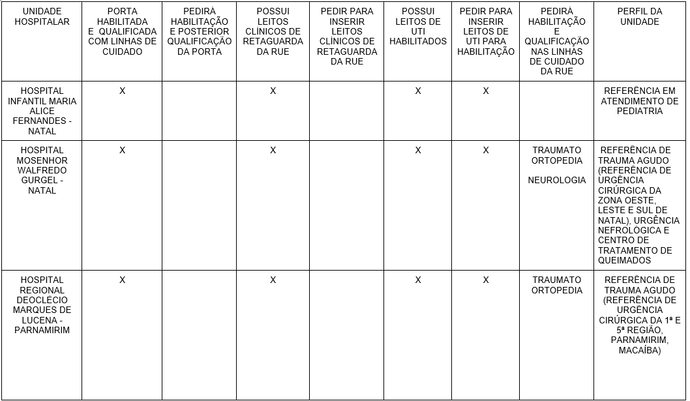
Componente Hospitalar – constituído pelas Portas Hospitalares de Urgência, enfermarias de retaguarda clínica e de longa permanência, leitos de cuidados intensivos e inovação tecnológica das linhas de cuidados prioritárias (traumato-ortopedia, neurologia (AVC) e cardiologia (IAM), pediatria).
Unidades hospitalares estaduais

Slide 14
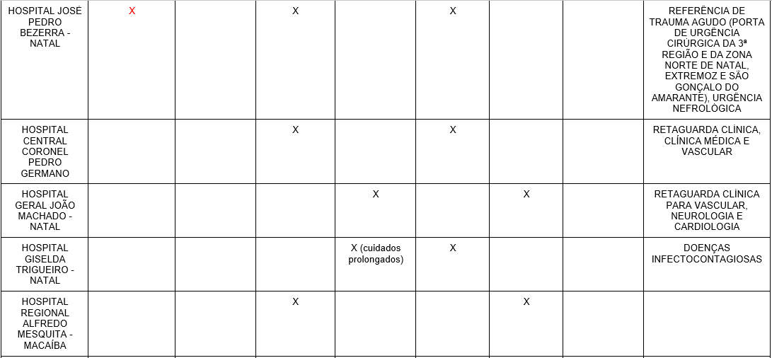

Slide 15
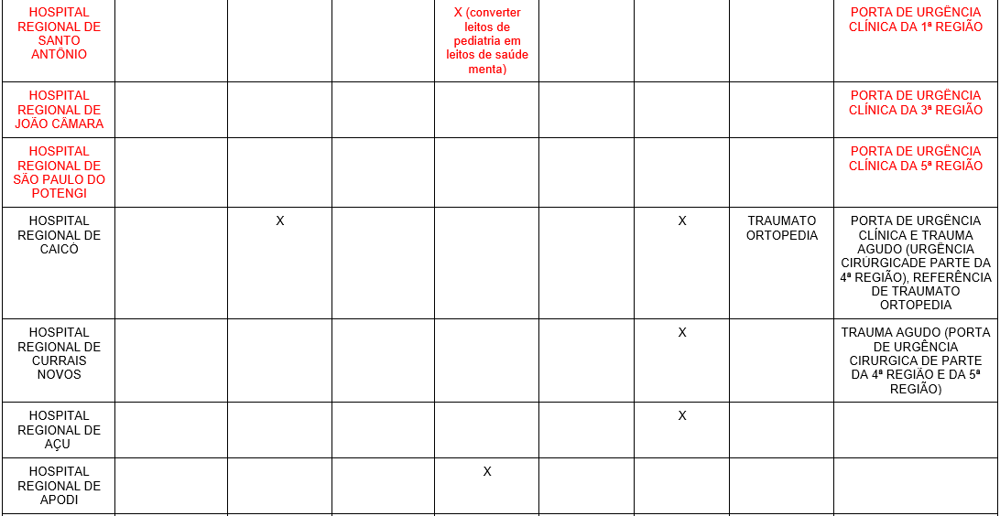

Slide 16
Vale destacar que as portas dos hospitais regionais que são portas de entrada clínica são cofianciadas entre estado e municípios da região. A proposta é que os consórcios interfederativos absorvam a administração desse nível de atenção.

Slide 17
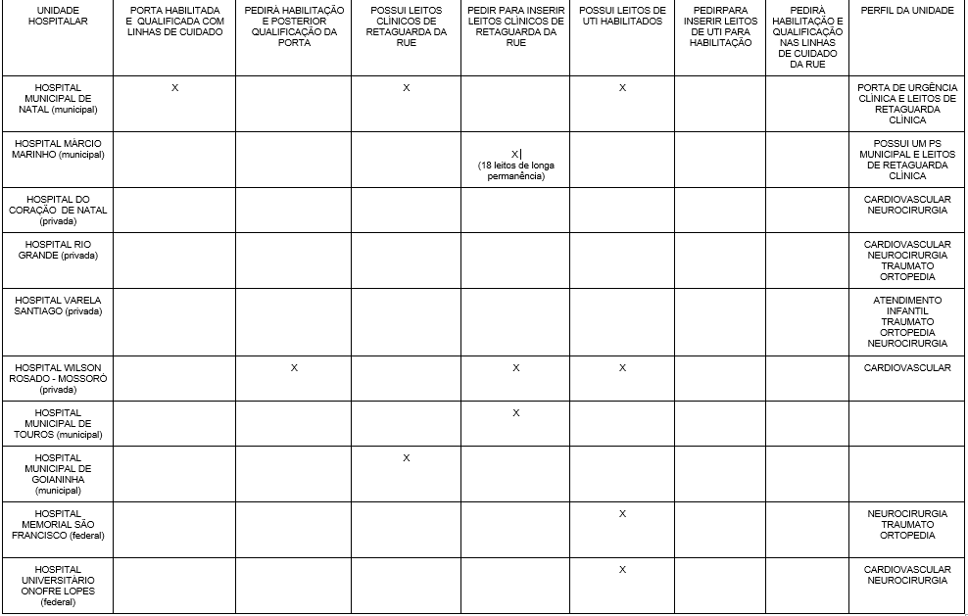
Unidades hospitalares municipais, federais, privadas e filantrópicas

Slide 18
Plano de Ação por Macrorregião - habilitação e qualificação de leitos e serviços na RUE (existentes e novas propostas)
Metropolitana Ampliada (1ª, 3ª, 4ª, 5ª e 7ª regiões de saúde) Macrorregião já com plano habilitado junto ao Ministério da Saúde com proposta de expansão.
Oeste Ampliada (2ª, 6ª e 8ª regiões de saúde)
Macrorregião sem plano habilitado junto ao Ministério da Saúde com proposta de habilitação

Slide 19
PROPOSIÇÕES PARA EFETIVAR A REESTRUTURAÇÃO DA RUE
Apresentar o Plano de Ação da RUE na CIB de julho de 2022
Concluir levantamento realizado junto serviços e municípios - novas solicitações de leitos a serem inseridos na RUE
Efetivar a regulação das portas hospitalares a partir da expansão da CAPH
Identificar portas de entrada de urgência e emergência municipais estruturadas para acolher as demandas
Capacitar as portas de entrada em geral através do NEP do SAMU e parcerias com instituições educacionais para o melhor acolhimento as urgências

Slide 20
Linhas de Cuidado da RUE, Urgências Obstétricas, Psiquiátricas, Clínicas e Cirúrgicas
A assistência às urgências envolve o indivíduo em todos os campos da saúde do mesmo. Dessa forma a RUE é a rede que é transversal a todas as demais redes temáticas e necessita está em comunicação constante com todos os pontos de atenção. Existem os pontos de atenção específicos da RUE, mas todos os demais necessitam ter uma articulação e uma linha de comunicação para caso necessite de atendimento imediato. É importante destacar que três linhas de cuidado são específicas da RUE e possuem financiamento: traumato-ortopedia, neurologia e cardiovascular.
É importante destacar que para o funcionamento adequado da assistência às urgências é necessário estabelecer fluxos assistenciais para atender as várias linhas de cuidado. Dessa forma alguns fluxos foram estabelecidos (em anexo) a nível estadual e passam constantemente por atualização, podendo citar:
Fluxo da urgência em clínica médica nas várias especialidades
Fluxo da urgência em cirurgia geral e algumas subespecialidades
Fluxo do pé com risco de amputação
Fluxo da traumato-ortopedia
Fluxo do Infarto Agudo do Miocárdio
Fluxo do Acidente Vascular Encefálico
Fluxo da urgência pediátrica
Fluxo da urgência psiquiátrica
Fluxo da urgência oncológica
Fluxo da urgência obstétrica e ginecológica

